Slide 1

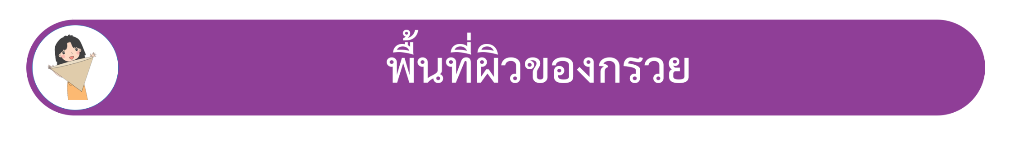
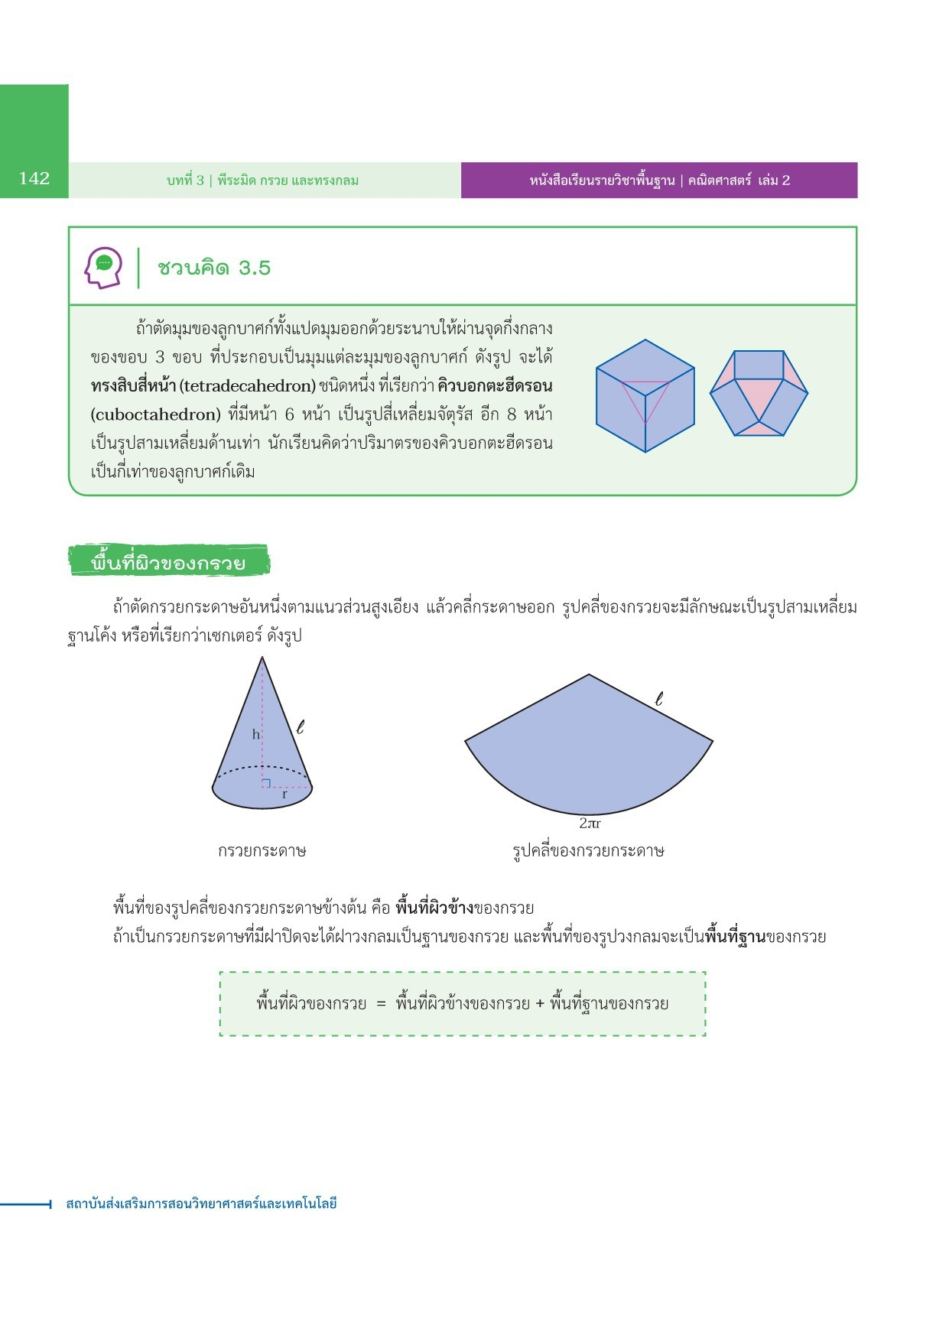

พื้นที่ของรูปคลี่ของกรวยกระดาษข้างต้น คือ พื้นที่ผิวข้างของกรวย
และพื้นที่ของรูปวงกลมจะเป็นพื้นที่ฐานของกรวย
สถาบันส่งเสริมการสอนวิทยาศาสตร์และเทคโนโลยี

Slide 2
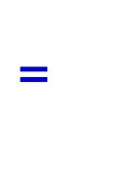
กรวยกระดาษ
รูปคลี่ของกรวยกระดาษ
พื้นที่ผิวของกรวย
$$\text{=}$$
พื้นที่ผิวข้างของกรวย + พื้นที่ฐานของกรวย
สถาบันส่งเสริมการสอนวิทยาศาสตร์และเทคโนโลยี

Slide 3

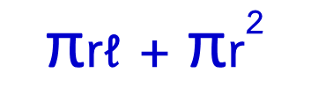

พื้นที่ผิวของกรวย
$$\text{=}$$
$$\text{π}\text{r}\text{ℓ} \text{+ }\text{π}{\text{r}}^{\text{2}}$$
เมื่อ $\text{r} \text{แทนรัศมีของฐานของกรวย }$
$$\text{ℓ} \text{แทนส่วนสูงเอียงของกรวย}$$
สถาบันส่งเสริมการสอนวิทยาศาสตร์และเทคโนโลยี

Slide 4
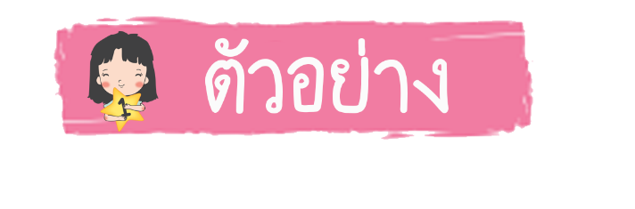

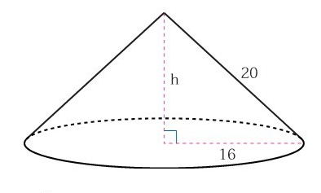
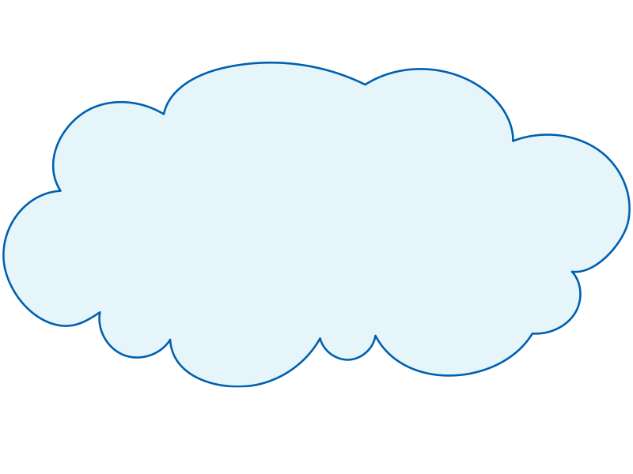
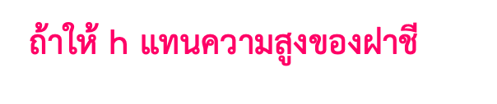
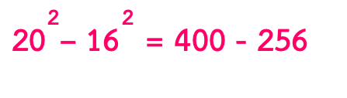
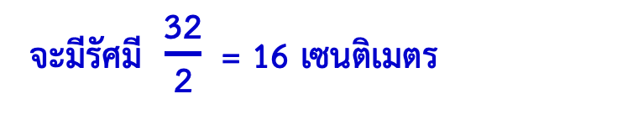
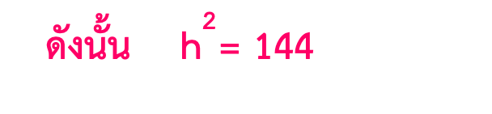

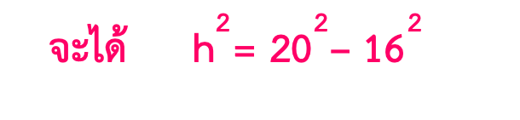
ฝาชีครอบอาหารที่สานด้วยตอกไม้ไผ่มีลักษณะใกล้เคียงกับกรวย ถ้าฝาชีอันหนึ่งมีเส้นผ่านศูนย์กลางยาว 32 เซนติเมตร และส่วนสูงเอียงยาว 20 เซนติเมตร จงหาว่า
ฝาชีสูงกี่เซนติเมตร และส่วนที่สานด้วยตอกไม้ไผ่มีพื้นที่กี่ตารางเซนติเมตร
จะมีรัศมี $\frac{\text{32}}{\text{2}} \text{= }\text{16 }\text{เซนติเมตร }$
ฝาชีมีเส้นผ่านศูนย์กลางยาว 32 เซนติเมตร
ส่วนสูงเอียงของฝาชียาว 20 เซนติเมตร
ถ้าให้ $\text{h} \text{แทนความสูงของฝาชี}$
จะได้ ${\text{h}}^{\text{2}}\text{=} {\text{20}}^{\text{2}}\text{–} {\text{16}}^{\text{2}}$
ดังนั้น ${\text{h}}^{\text{2}}\text{=}$ 144
${\text{20}}^{\text{2}}\text{–} {\text{16}}^{\text{2}}$ = 400 - 256
$$\text{h} \text{= }\text{12}$$
ฝาชีสูง 12 เซนติเมตร
สถาบันส่งเสริมการสอนวิทยาศาสตร์และเทคโนโลยี

Slide 5
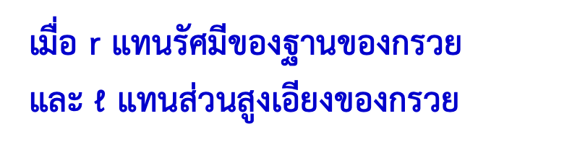
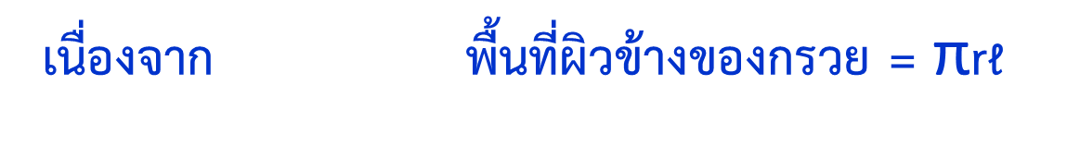
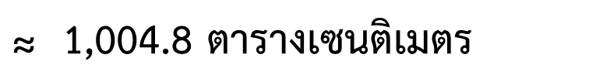
ฝาชีครอบอาหารที่สานด้วยตอกไม้ไผ่มีลักษณะใกล้เคียงกับกรวย ถ้าฝาชีอันหนึ่งมีเส้นผ่านศูนย์กลางยาว 32 เซนติเมตร และส่วนสูงเอียงยาว 20 เซนติเมตร จงหาว่า
ฝาชีสูงกี่เซนติเมตร และส่วนที่สานด้วยตอกไม้ไผ่มีพื้นที่กี่ตารางเซนติเมตร
เนื่องจาก พื้นที่ผิวข้างของกรวย $\text{= }\text{π}\text{r}\text{ℓ}$
เมื่อ $\text{r} \text{แทนรัศมีของฐานของกรวย}$
$$\text{และ} \text{ℓ} \text{แทนส่วนสูงเอียงของกรวย}$$
ดังนั้น ส่วนที่สานด้วยตอกไม้ไผ่มีพื้นที่ $\text{≈} \text{3.}\text{14 }\text{× }\text{16 }\text{× }\text{20}$
$$\text{≈ } \text{1}\text{,}\text{004}\text{.}\text{8 }\text{ตารางเซนติเมตร}$$
ส่วนที่สานด้วยตอกไม้ไผ่มีพื้นที่ประมาณ 1,004.8 ตารางเซนติเมตร
สถาบันส่งเสริมการสอนวิทยาศาสตร์และเทคโนโลยี

Slide 6

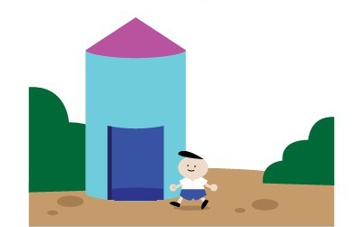
โรงเรียนอนุบาลแห่งหนึ่งทำกระโจมสำหรับให้นักเรียนเข้าไปเล่นซึ่งกระโจมนี้สูง 150 เซนติเมตร ส่วนล่างเป็นทรงกระบอกสูง 120 เซนติเมตร
และมีหลังคาเป็นกรวย ฐานกระโจมมีรัศมียาว 80 เซนติเมตร ถ้าทางโรงเรียนต้องการเขียนลวดลายบนหลังคากระโจม จงหาพื้นที่ที่สามารถเขียนลวดลายได้
สถาบันส่งเสริมการสอนวิทยาศาสตร์และเทคโนโลยี

